Slide 1

2018
JAVA – 设计模式之
装饰器模式模式
Decorator Pattern
讲师：研发部-李磊磊
Notes:
复杂度：4

Slide 2
什么是装饰器模式
装饰器模式(Decorator)属于结构型模式，又叫做包装模式。通过装饰器类将扩展的功能组件包装起来，通过装饰器类来为客户端提供透明的扩展。
装饰器模式是类的继承替代方案，就增加功能或组合功能上来说，比子类继承更加灵活。
Notes:
回顾：
创建型模式：
这些设计模式提供了一种在创建对象的同时隐藏创建逻辑的方式，而不是使用 new 运算符直接实例化对象。这使得程序在判断针对某个给定实例需要创建哪些对象时更加灵活。
结构型模式：
这些设计模式关注类和对象的组合。继承的概念被用来组合接口和定义组合对象获得新功能的方式。

Slide 3
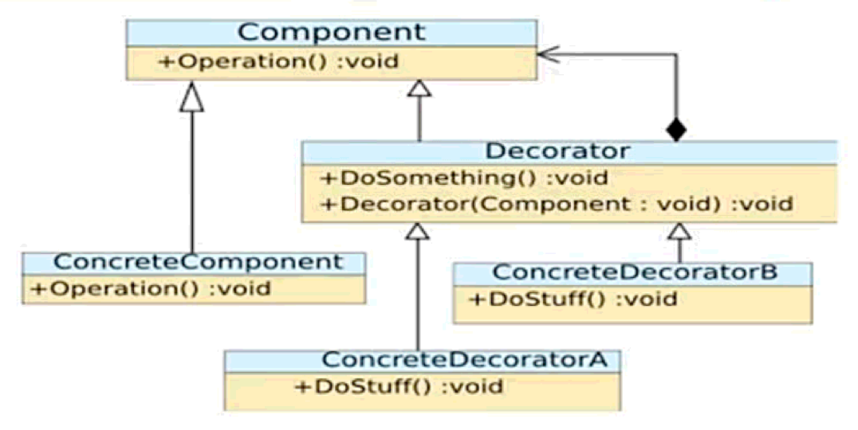
xx模式的角色UML
抽象的组件角色
具体的组件角色
抽象的装饰器角色
具体的装饰器角色
Notes:
1、抽象的组件角色
具体的组件对象和抽象的装饰器共同的接口，这样客户端就能以相同的方式在组件对象与装饰器对象中交互
2、具体的组件角色
实现了抽象组件角色的具体对象，一般情况下具有基本的功能
3、抽象的装饰器角色
继承了抽象组件角色，并且用户抽象组件的一个实例的引用。装饰对象接受所有客户端的请求，并把这些请求转发给具体的组件对象，这样，就能在真实对象调用前，后增加新的功能。
4、具体的装饰器角色
负责给构件对象增加新的特性或责任。

Slide 4
装饰器模式的应用场景
新特性的扩展同时衍生出大量的子类时，系统变得臃肿时
动态的扩展与组合不同的特性或组件，并将这种组合关系透明的交给客户端

Slide 5
装饰器模式的优缺点
优点
动态的为一个对象添加新的特性或指责，比子类继承更加灵活
装饰类之间低耦合，并可扩展新职责的装饰器类，符合开放封闭原则
动态的删除或新增对象的指责
缺点
多层装饰时业务复杂度会变高

Slide 6
作业
找到你负责的产品中，可以应用到装饰器模式的业务，并加以优化。
如果实际项目中没有适用的场景，请观察生活中的例子，用代码实现装饰器模式
Notes:
小王学习了装饰器模式后，通过将父亲资产中的优良资产部分进行包装，借壳上市，再通过股票套现，继续过上了幸福的生活。
下节引言：
一位全新的客户在使用VNNOX发布系统时，至少要经过注册、登录、上传媒体等十多项步骤才能完成第一个节目的下发，再包括各步骤的学习成本，使用起来相当复杂，如何简化我们目前发布系统复杂的使用步骤，甚至如何缩减到只有一个步骤，就让客户将节目下发到终端呢？
下节：外观模式

Slide 7
谢 谢 观 看
Thanks for your time

